Slide 1
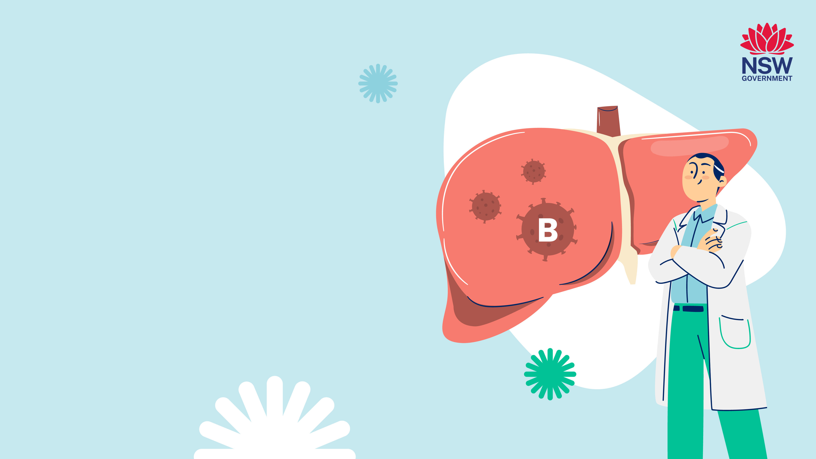
Hiểu viêm gan B

Slide 2

Tại sao viêm gan B lại quan trọng?
Viêm gan C quan trọng vì bệnh này có thể khiến gan bị tổn thương trầm trọng và bị ung thư gan nếu không điều trị.
Viêm gan B mạn tính phổ biến trong cộng đồng chúng ta.
Viêm gan B mạn tính có thể ảnh hưởng đến bất kỳ ai.

Slide 3

Hôm nay chúng ta sẽ nói về…
Những điều quý vị cần biết về viêm gan B, tập trung vào viêm gan B mạn tính
Quý vị bị viêm gan B như thế nào và có thể bị các triệu chứng nào
Ai nên đi xét nghiệm
Nơi và cách thức để được xét nghiệm
Phòng ngừa và điều trị viêm gan B
Quý vị nói với ai và không nói với ai
Nơi để có thêm thông tin

Slide 4

Viêm gan B là gì?
Viêm gan có nghĩa là gan bị viêm
Viêm gan B là bệnh nhiễm trùng gan do vi-rút viêm gan B gây ra
Bệnh này có thể là cấp tính (ngắn hạn) hoặc mạn tính (dài hạn)
Viêm gan B mạn tính có thể gây tổn thương gan và ung thư gan
Nhiều người bị viêm gan B mạn tính mà không biết mình bị bệnh
Ở Úc, hầu hết những người bị viêm gan B mạn tính đều sinh ra ở những quốc gia nơi viêm gan B phổ biến

Slide 5

Điều gì xảy ra khi quý vị bị viêm gan B?
CẤP TÍNH (ngắn hạn)
MẠN TÍNH (dài hạn)
Viêm gan B cấp tính xảy ra khi một người (thường là người lớn) bị nhiễm vi-rút trong vòng 6 tháng.
Viêm gan B mạn tính là khi tình trạng nhiễm trùng kéo dài hơn 6 tháng.
Một khi đã khỏi bệnh, họ sẽ không thể bị nhiễm vi-rút viêm gan B nữa và không thể lây bệnh người khác.
Viêm gan B mạn tính có thể khiến gan bị tổn thương (xơ gan) và ung thư gan.

Slide 6

Người bị viêm gan B càng trẻ thì
nguy cơ bị viêm gan B mạn tính khi trưởng thành càng cao
Số lượng người mắc bệnh viêm gan B mãn tính khi trưởng thành ước tính
90% trẻ sơ sinh bị nhiễm bệnh này sẽ không loại bỏ được vi-rút và sẽ bị viêm gan B mạn tính
95% người lớn bị nhiễm vi-rút viêm gan B sẽ khỏi bệnh trong vòng 6 tháng

Slide 7
Viêm gan B mạn tính ảnh hưởng đến gan của quý vị như thế nào?
gan khỏe mạnh
viêm gan B cấp tính
viêm gan B mạn tính
tổn thương gan (xơ gan)
ung thư gan
Đi xét nghiệm ngay bây giờ có thể giúp ngăn ngừa các biến chứng về gan trong tương lai!

Slide 8

Quý vị bị viêm gan B như thế nào?
Khi dịch cơ thể (máu, tinh dịch, nước bọt hoặc dịch âm đạo) của người bị viêm gan B xâm nhập vào cơ thể người khác.
Qua quan hệ tình dục không có biện pháp ngăn ngừa với người bị viêm gan B (cấp tính hoặc mạn tính)
Thông qua dùng chung vật dụng tiêm chích ma túy
Thông qua dùng chung dao cạo hoặc các vật dụng cá nhân khác có thể có máu, kể cả những vật dụng sử dụng cho các nghi lễ văn hóa
Kể cả lượng máu quá ít không thể nhìn thấy

Slide 9
Quý vị bị viêm gan B mạn tính như thế nào?
Từ người mẹ bị viêm gan B (cấp tính hoặc mạn tính) lây truyền cho đứa con khi sinh ra nếu đứa con không được tiêm vắc-xin.
Từ đứa trẻ bị viêm gan B lây truyền cho những đứa trẻ khác qua các vết cắt trên da nếu không băng bó.
90% trẻ sơ sinh bị nhiễm bệnh sẽ không loại bỏ được vi-rút và sẽ bị viêm gan B mạn tính
95% người lớn bị nhiễm vi-rút viêm gan B sẽ khỏi bệnh trong vòng 6 tháng

Slide 10
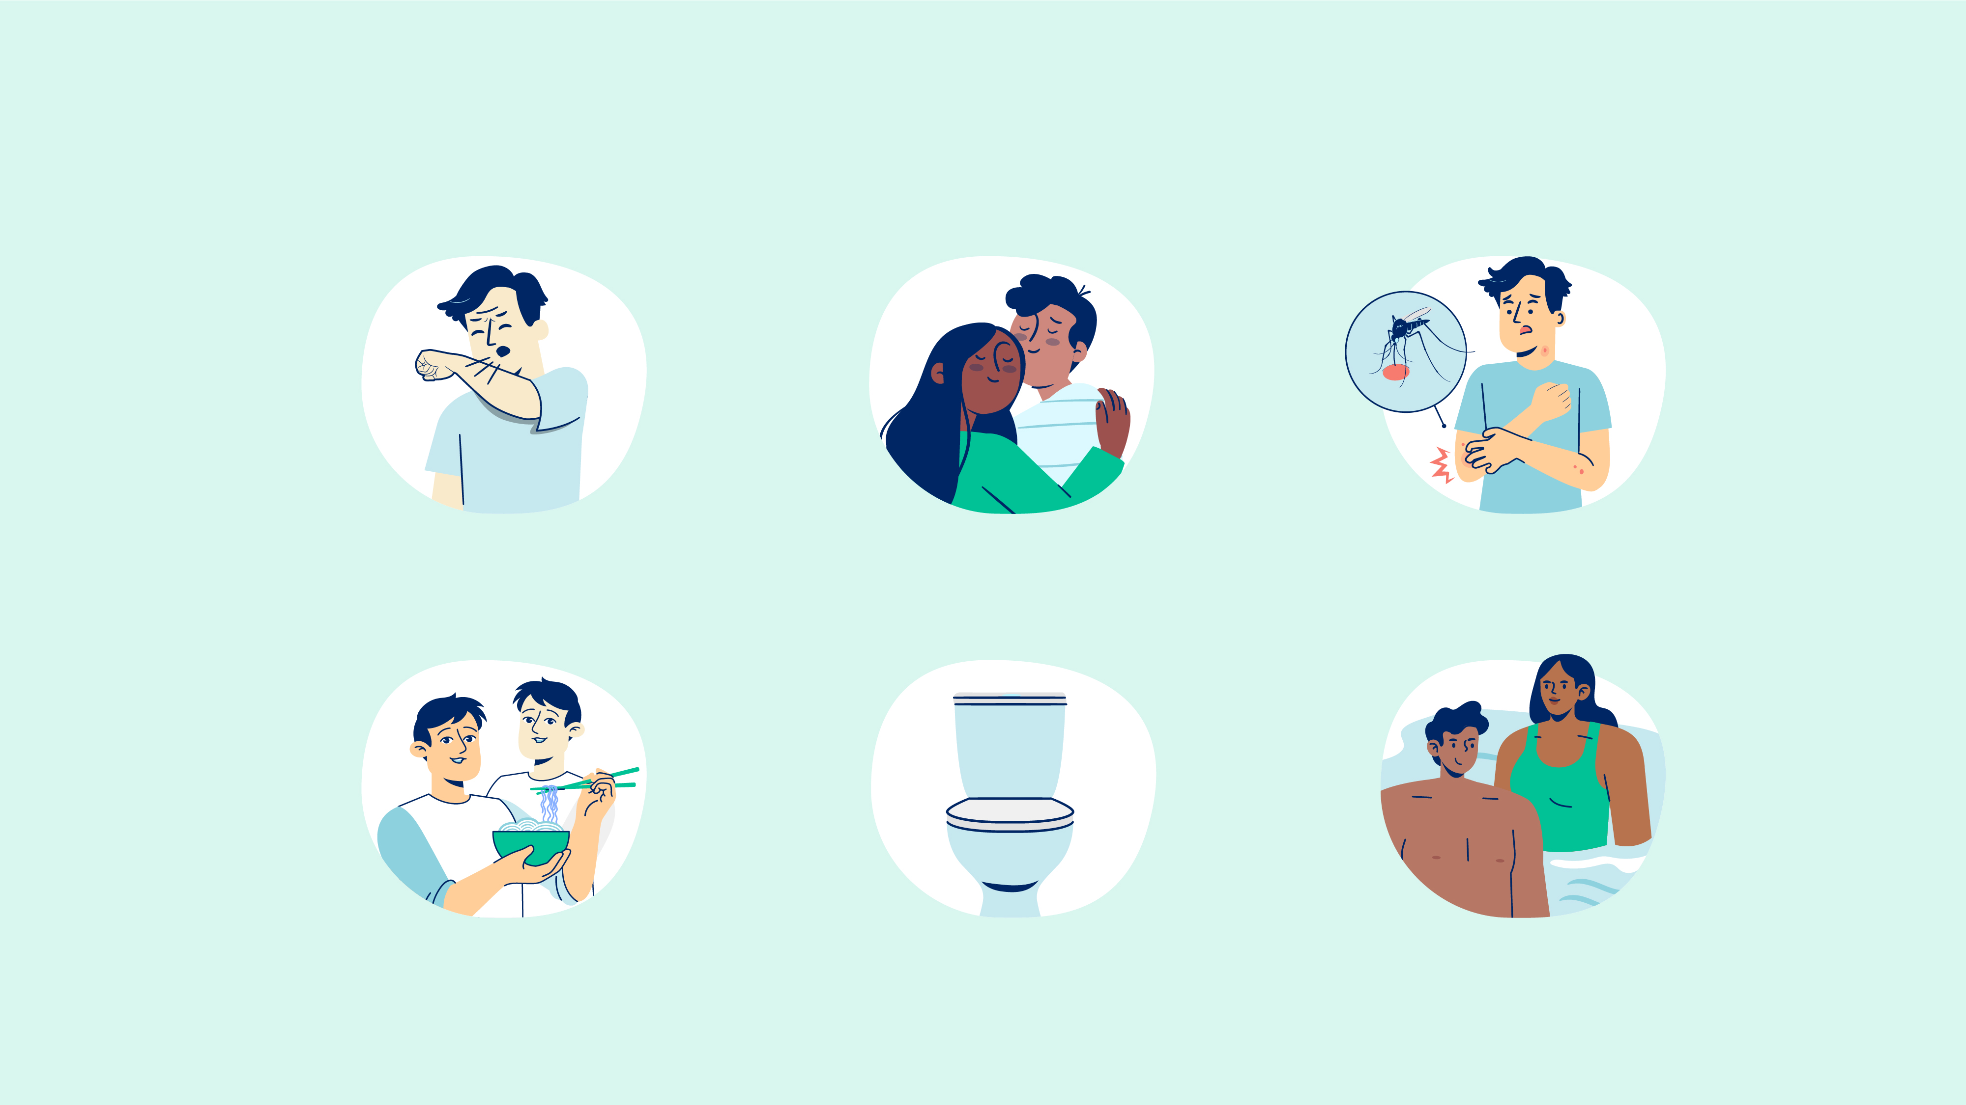
Quý vị không thể bị
viêm gan B từ:
Ho hoặc hắt hơi
Ôm, hôn hoặc nắm tay
Muỗi hoặc côn trùng khác đốt
Ăn chung thức ăn, sử dụng chung vật dụng ăn uống và ly uống nước
Dùng chung phòng tắm và nhà vệ sinh
Hồ bơi

Slide 11

Các triệu chứng viêm gan B là gì?
Đau bụng
Nước tiểu sẫm màu
Mệt mỏi
Buồn nôn, nôn ói hoặc chán ăn
Phân nhạt màu
Vàng da và vàng mắt (vàng da)
Viêm gan B cấp tính
Đau bụng ở bên phải cơ thể
Đau nhức, nhức mỏi và sốt
Lo lắng hoặc trầm cảm
Bệnh tiểu đường
Buồn nôn, nôn ói hoặc chán ăn
Phát ban da hoặc ngứa da
Vàng da và vàng mắt (vàng da)
Viêm gan B mạn tính

Slide 12

Cách duy nhất để biết quý vị có bị viêm gan B mạn tính hay không là xét nghiệm máu viêm gan B
Xét nghiệm này nhanh chóng và dễ dàng

Slide 13

Xét nghiệm viêm gan B?
Kết quả xét nghiệm sẽ cho quý vị biết nếu quý vị:
Bị viêm gan B mạn tính và cần được chăm sóc và điều trị
Đã có sức đề kháng viêm gan B và không thể bị nhiễm lại
Không có sức đề kháng viêm gan B và cần tiêm vắc-xin viêm gan B.
Hiện có nhiều loại xét nghiệm máu khác nhau để phát hiện viêm gan B, những xét nghiệm này dễ thực hiện và bảo mật.
Quý vị có thể xét nghiệm viêm gan B tại:
Bác sĩ gia đình (GP)
Phòng khám sức khỏe Tình dục NSW
Kế hoạch hóa Gia đình Australia

Slide 14
Ai nên xét nghiệm viêm gan B?
Nếu quý vị sinh ra hoặc sống ở quốc gia có bệnh viêm gan B phổ biến, điều quan trọng là quý vị phải xét nghiệm viêm gan B
Xét nghiệm viêm gan B cũng quan trọng nếu quý vị:
Có người thân trong gia đình bị viêm gan B
Sống chung với người bị viêm gan B
Đã quan hệ tình dục mà không dùng bao cao su
Đã từng thực hiện các thủ thuật y khoa, nha khoa hoặc thẩm mỹ ở nước ngoài mà thiết bị đã sử dụng không sạch sẽ
Quý vị bị viêm gan C hoặc HIV
Quý vị đã tiêm chích ma túy hoặc steroid
Đã truyền máu ở nước ngoài hoặc trước năm 1990 tại Úc.

Slide 15

Điều trị viêm gan B mạn tính
Nếu bị viêm gan B mạn tính, quý vị cần đi khám bác sĩ thường xuyên (mỗi 6-12 tháng) để xét nghiệm sức khỏe gan, vì tổn thương gan có thể xảy ra bất cứ lúc nào.
Điều trị có thể làm giảm tổn thương gan và giảm nguy cơ bị ung thư gan.
Bác sĩ sẽ cho quý vị biết liệu quý vị có cần phải tiếp tục điều trị hay không

Slide 16

Làm thế nào để tôi bảo vệ bản thân khỏi bị viêm gan B?
TIÊM VẮC XIN
Tiêm vắc-xin là cách tốt nhất để bảo vệ bản thân khỏi bị viêm gan B.
Ở Úc, vắc-xin phòng viêm gan B miễn phí cho:
trẻ sơ sinh
trẻ em và thanh thiếu niên
gia đình người tiếp xúc gần gũi với người bị viêm gan B.
Hãy hỏi bác sĩ về tiêm vắc-xin ngừa viêm gan B

Slide 17
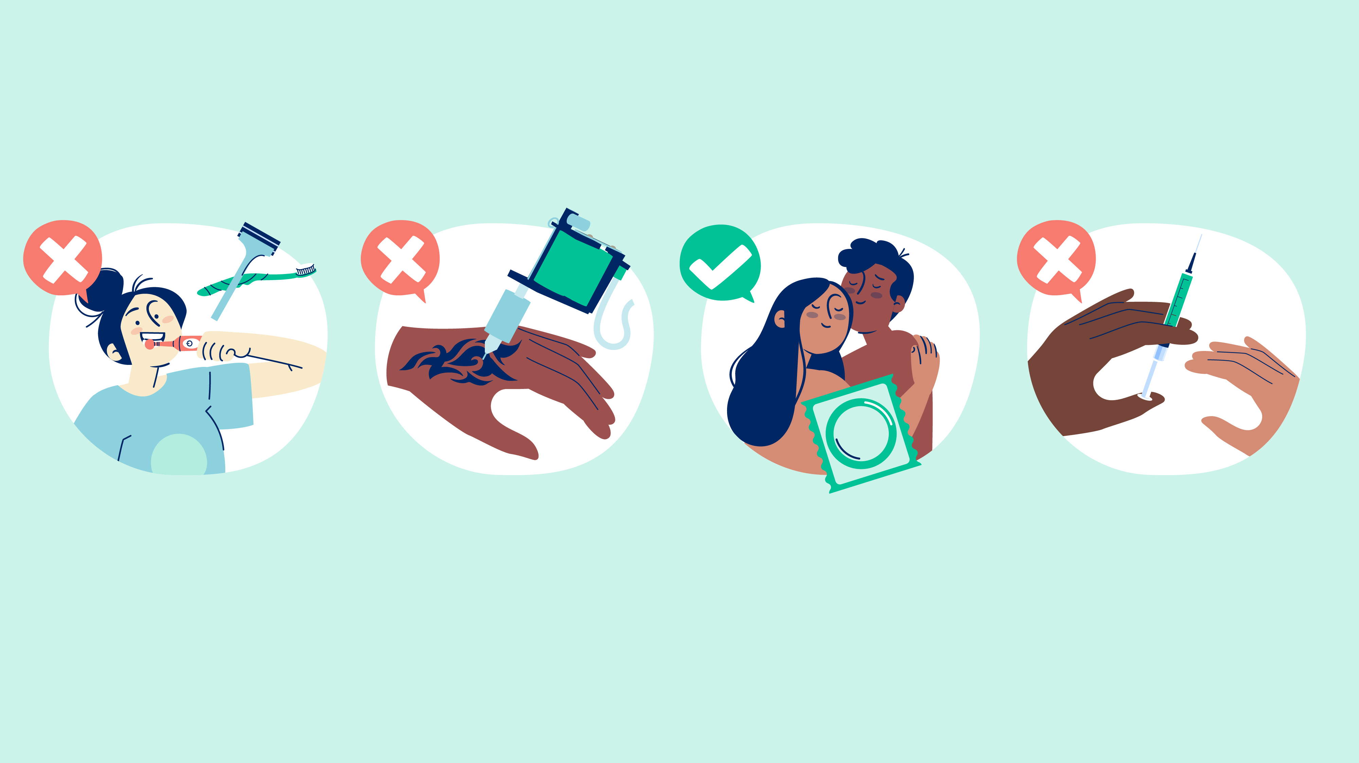
Những cách khác để ngăn chặn viêm gan B lây lan
Tránh tiếp xúc máu với máu: không dùng chung dao cạo râu, bàn chải đánh răng hoặc các vật dụng cá nhân khác
Không dùng chung kim tiêm hoặc dụng cụ xăm hình, xỏ khuyên hoặc các cách thức dân tộc khác
Luôn sử dụng bao cao su và chất bôi trơn khi quan hệ tình dục
Không dùng chung kim tiêm hoặc bất kỳ dụng cụ nào dùng để tiêm chích ma túy

Slide 18

Hiểu vấn đề kỳ thị xoay quanh viêm gan B
Nhiều người bị viêm gan siêu vi lâu dài bị ảnh hưởng bởi vấn đề kỳ thị liên quan đến viêm gan B vì:
Những giả định về cách họ đã bị viêm gan B
Hành vi liên quan đến viêm gan B.
Những giả định này có thể ảnh hưởng đến ý muốn tiết lộ tình trạng họ bị viêm gan B.
Vấn đề kỳ thị tạo ra rào cản đối với việc chăm sóc sức khỏe và hỗ trợ.

Slide 19

Nên nói với ai và không nên nói với ai
Theo luật, quý vị phải thông báo trong những trường hợp dưới đây:
Khi quý vị hiến máu
Khi hiến tặng nội tạng và tinh trùng
Khi quý vị nộp đơn mua bảo hiểm sức khỏe
Nếu quý vị gia nhập Lực lượng Quốc phòng Úc
Khi quý vị nộp đơn xin thị thực để sống ở Úc
Nếu quý vị là nhân viên chăm sóc sức khỏe thực hiện các thủ thuật y khoa
Quý vị không cần phải thông báo:
Người chủ nơi quý vị đang làm việc
Bạn đồng nghiệp hoặc bạn học
Thân nhân
Chuyên viên y tế

Slide 20

Nhờ giúp đỡ ở đâu
Bác sĩ của quý vị hoặc GP
Liver clinics and specialists - Phòng khám và bác sĩ chuyên gia gan - 1800 803 990 www.hep.org.au
Không cần Medicare
Sexual health clinics - Phòng khám sức khỏe tình dục - 1800 451 624 www.health.nsw.gov.au/sexualhealth
Multicultural HIV and Hepatitis Service - Dịch vụ HIV và Viêm gan đa văn hóa www.mhahs.org.au
Hepatitis NSW - Viêm gan Úc - 1800 803 990
www.hep.org.au

Slide 21
Trợ giúp bằng ngôn ngữ của quý vị?
Nếu quý vị cần hỗ trợ để nói chuyện với bác sĩ hoặc nhà cung cấp dịch vụ chăm sóc sức khỏe bằng ngôn ngữ của mình:
Gọi đến Dịch vụ Thông Phiên dịch (TIS) theo số 13 14 50
Dịch vụ này miễn phí và bảo mật
Yêu cầu nhân viên lễ tân đặt hẹn thông dịch viên miễn phí cho quý vị.
21

Slide 22

Hôm nay chúng ta đã học được gì?
Đúng hay Sai?
Quý vị có thể bị viêm gan B khi quan hệ tình dục mà không dùng bao cao su.
Cách duy nhất để biết tôi bị viêm gan B là khi da chuyển sang màu vàng.
Quý vị có thể bảo vệ mình khỏi bị viêm gan B bằng cách uống vitamin và ăn thực phẩm bổ dưỡng.
Nếu quý vị đã xăm hình ở nước ngoài và không chắc rằng thiết bị đã sử dụng có sạch không, quý vị nên đi xét nghiệm.

Slide 23

Những điều quan trọng cần ghi nhớ
Viêm gan B là bệnh nhiễm trùng gan do vi-rút viêm gan B gây ra
Viêm gan B mạn tính (dài hạn) phổ biến trong cộng đồng chúng ta
Viêm gan B mạn tính lây truyền từ mẹ sang con khi sinh nở
Cách duy nhất để biết quý vị có bị viêm gan B hay không là xét nghiệm máu viêm gan B
Có cách điều trị. Cách điều trị này an toàn và hiệu quả
Nếu không điều trị, viêm gan B mạn tính có thể khiến gan bị tổn thương và bị ung thư gan.

Slide 24

Câu hỏi?

Slide 25
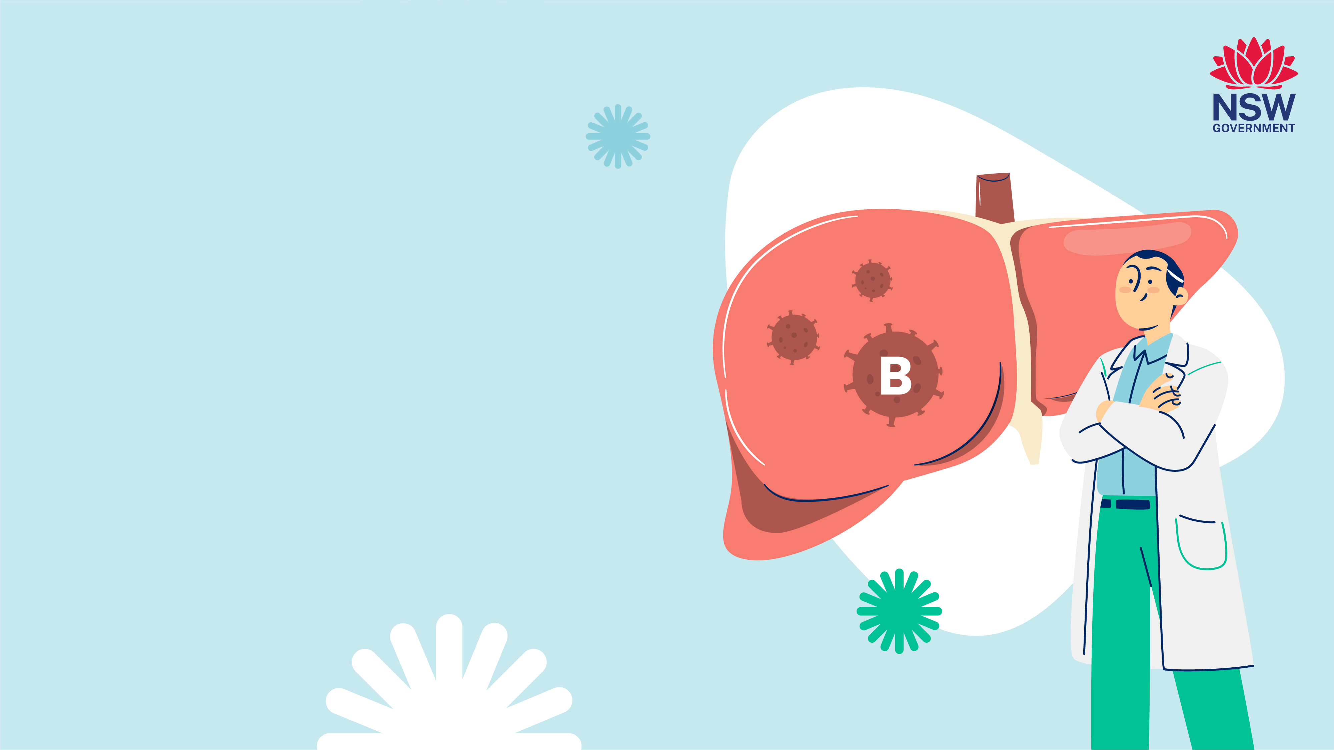
August 2025
Do dịch vụ dưới đây soạn thảo:
Dịch vụ HIV và Viêm gan
Đa văn hóa NSW (NSW Multicultural HIV
and Hepatitis Service)
(MHAHS) mhahs.org.au

